Slide 1
程式備忘錄
吃子彈修正

Slide 2
因為LineBot拖太久
導致這個也沒做完
詳情請看LineBot的學習歷程
同樣
我不會放棄
之後的進度會丟在
這裡(那個遊戲的Unity專案全部內容)
有興趣可以看看

Slide 3
目錄
製作原因……p3
欲解問題……p4
製作過程 第一版……p6 第二版……p19 第三版……
成品(第四版)……
心得……

Slide 4
為何做備忘錄
1.快速回憶
誰記得3個月前寫東西(又超複雜)?快速讀懂過去的程式好除錯或添加(Unet就沒做，又要重學，痛定思痛)。
2.自主學習成果
如果沒有2.其實不太想寫這個，就繼續前進就對了，反正都除錯完了，而且我都把思考過程、注意事項與曾犯錯誤註解的超清楚，在原代碼前沒有祕密。

Slide 5
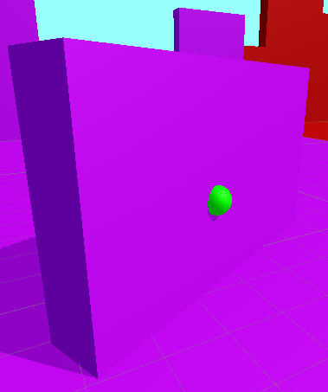
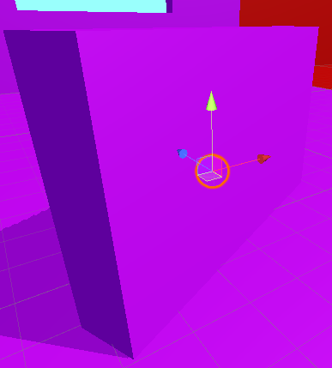
要修正什麼
子彈撞牆，速度設為零後: 預期(停牆上) 實際(陷進去了)
修正之路就開始了

Slide 6
製作過程 (以重大突破分類)

Slide 7
第一版

Slide 8
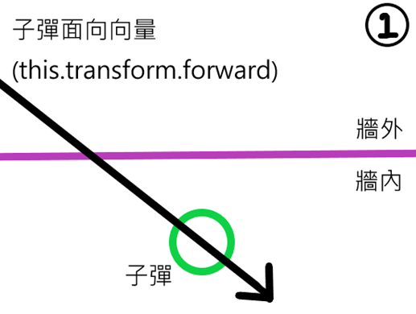
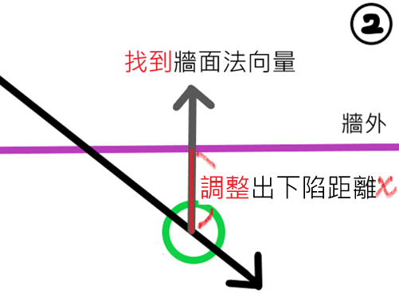
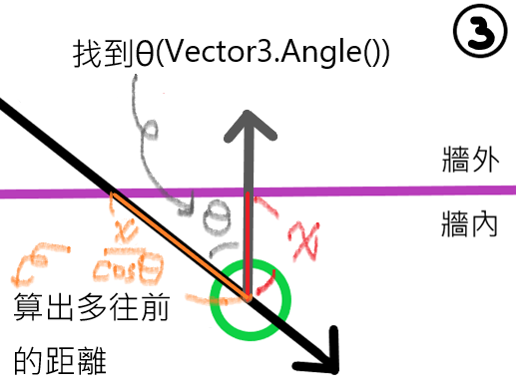
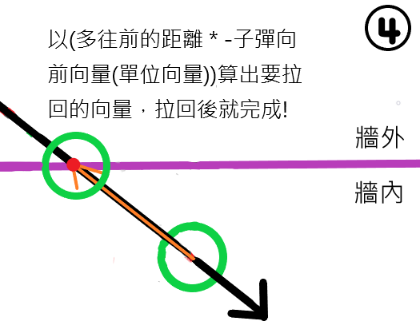
第一版
想到物理解運動學最常用的Cos，概念如下 :

Slide 9
第一版
第五周想到，第六周除錯完(只有除程式錯誤，概念錯誤沒有)，我稱之為拉回修正 !
但是!!看完後一定有許多問題，執行下來也有不少問題，等一下一起解釋
Ps.此程式碼已流失，只有程式片段、文字紀錄與圖片草稿保留，所以以下有原始碼處是之後模擬而成(只有模擬吃子彈部分)，而且我也不確定所有觀念都是此時想到的，但我會盡力回想的!

Slide 10
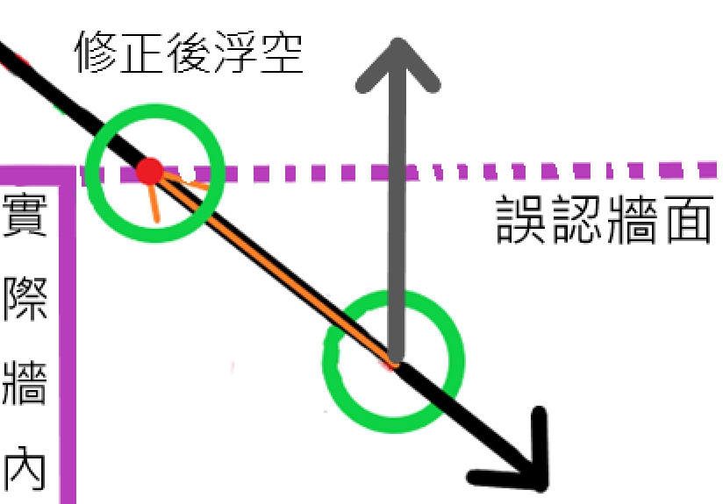
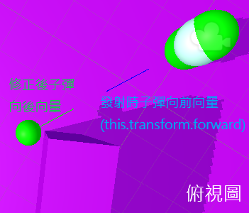
第一版。問題
Q : 有測試出什麼問題嗎?
Ans : 有!先看左圖，明明正常運作，為何會懸空?其實是演算法缺失!如右圖，就算此時拉回修正完全符合計畫執行(實際在法向量可能會找錯，參下一頁)，當射向牆角時仍會發生，我稱其碰邊邊!此時是直接讓子彈繼續飛(再加一次力)以解決

Slide 11
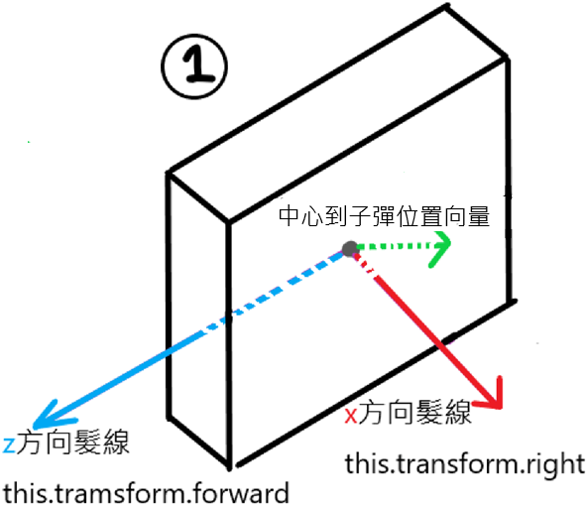
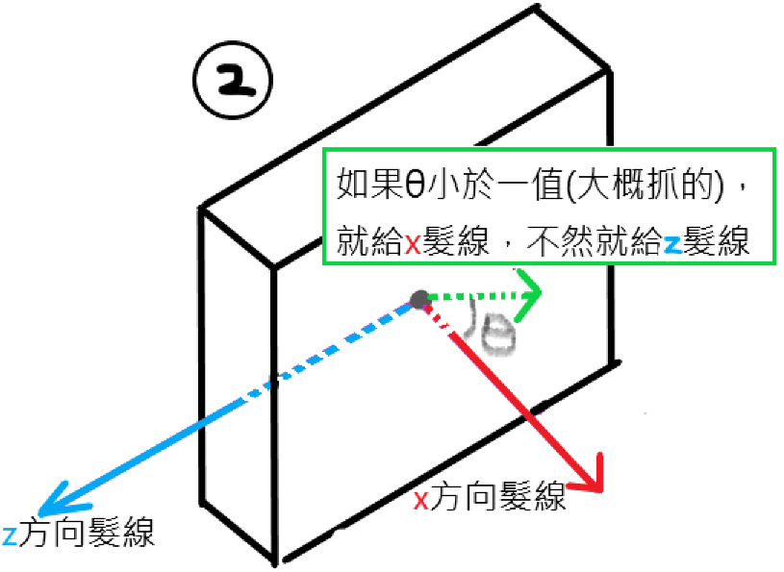
第一版。問題
Q : 如何找到牆面法向量?
Ans : 此時，我只想到打地板就用(0f ,1f ,0f)為法向量，打牆壁就判斷(如下)打在x或z方向給牆面法向量 ，其他處仍想不到，所以目前只適用在方形碰撞體，且沒考慮到y方向，非常不準，也沒有通用性

Slide 12
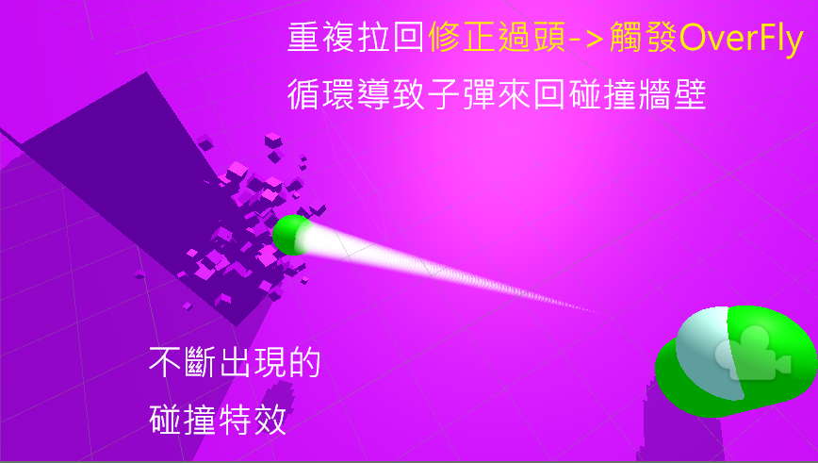
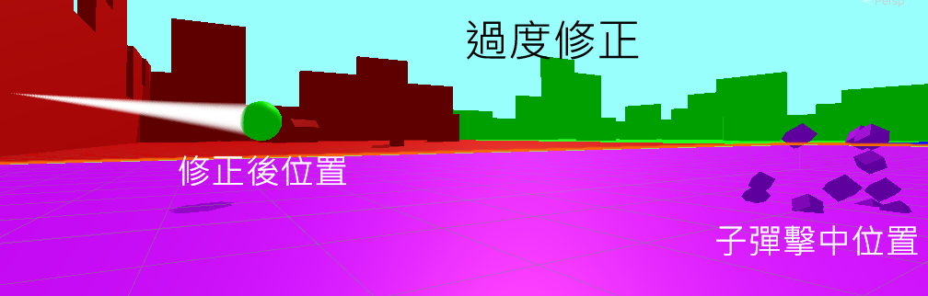
第一版。問題
Q : 調整出下陷距離，那麼隨便?
Ans : 老實說，我真的回憶不起那時候是怎麼想的，我只找到唯一的概念圖，上面寫下陷距離為1，右邊還有式子以1為下陷距離去計算拉回修正，所以當時應該是認為下陷距離為1，原因不明。但是 !由於實際下降高度不定且通常<1，所以重現原代碼時發現修正極為不準，且會重複觸發碰邊邊後再次碰撞，因此推測當時因該是以手動調整出下陷距離解決

Slide 13
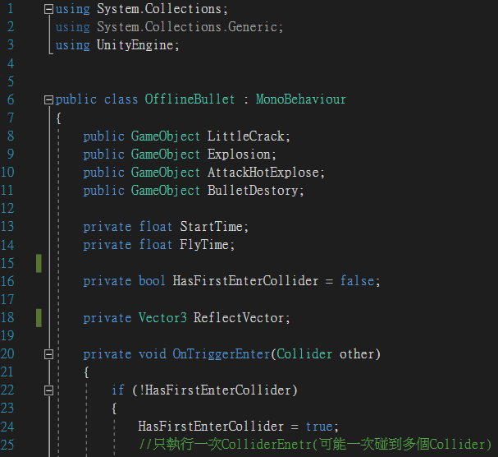
第一版。原始碼
宣告 + HasFirstEnterCollider(有無碰過Collider並未離開，怕一次碰撞到2個物件而出錯，順便用於碰邊邊判斷)

Slide 14
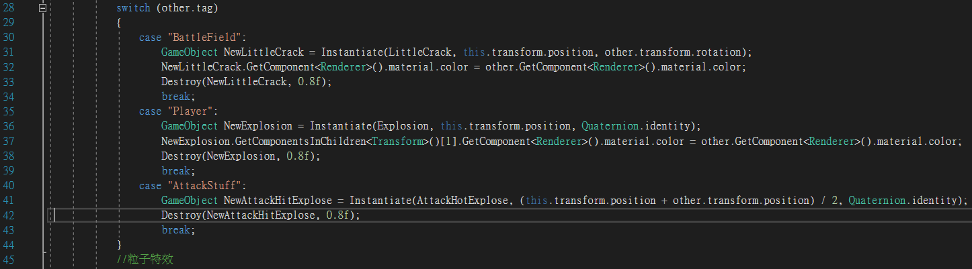
第一版。原始碼
粒子特效

Slide 15
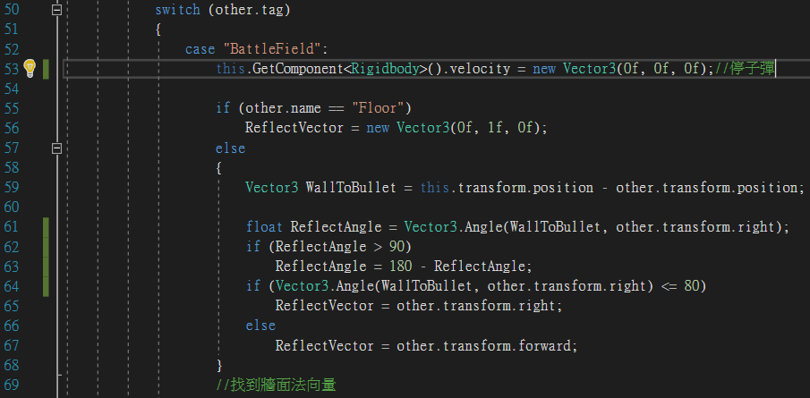
第一版。原始碼
停子彈 + 找法向量

Slide 16
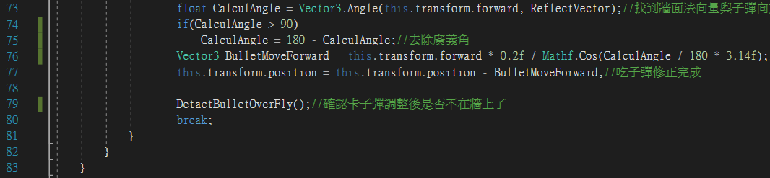
第一版。原始碼
拉回修正 + 呼叫碰邊邊函式
Ps. 為了不讓圖片太長，犧牲了一些註釋，抱歉…

Slide 17
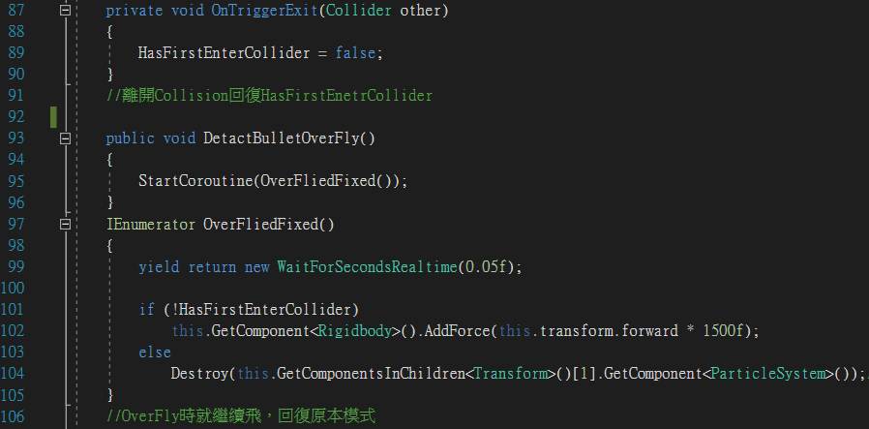
第一版。原始碼
解除HasFirstEnterCollider + 碰邊邊函式(OverFly)

Slide 18
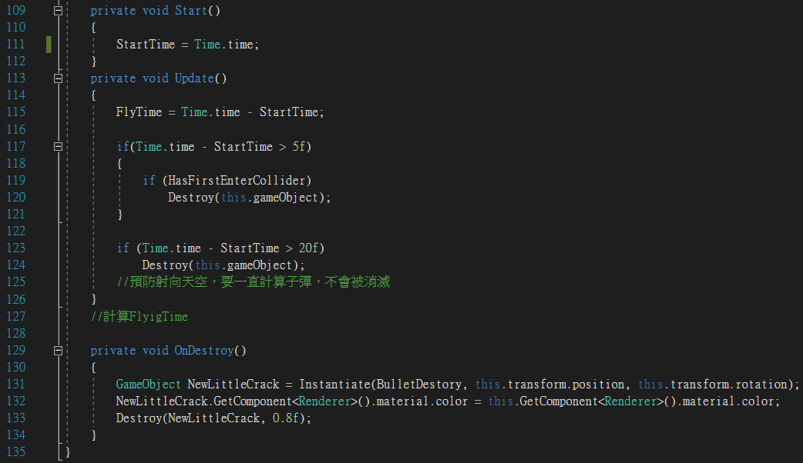
第一版。原始碼
子彈飛行時間判斷 + 子彈摧毀粒子特效

Slide 19
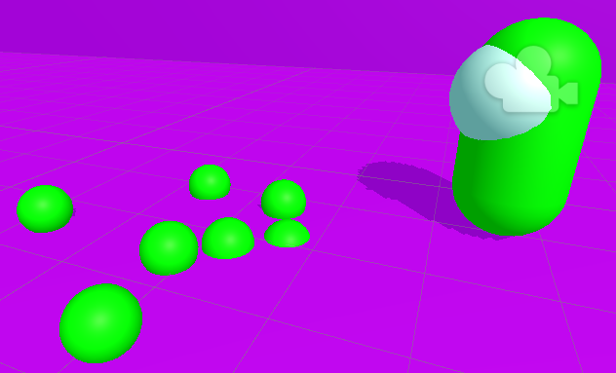
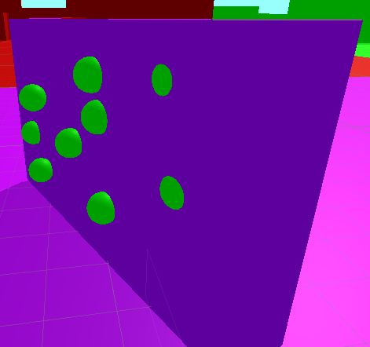
第一版。小結
執行結果如下兩圖，真的非常不準阿 ! 雖然說是第一次自行解決問題(第一次在網路上查不到有一樣問題的解決方法)，能想到這樣有一點成就感，但花了時間有點多了，而且有許多不確定性。因此沒有休息，繼續思考更好的解決方法，目標是達到 精準 + 通用 兼具的程式 !

Slide 20
第二版

Slide 21
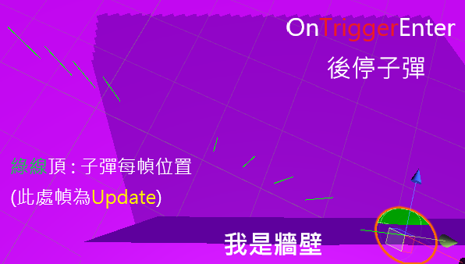
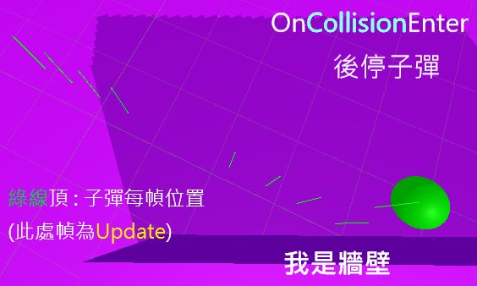
第二版。前言
要做到第二版觀念前，必須知道Collision與Trigger的差別才行，因為第一版以Trigger為主的碰撞，第二版則以Collision為主的碰撞，看下圖後:
可知Collision是有碰撞反應(Unity的物理運算)，才會沒陷入牆中，但Trigger就沒有物理運算了
Ps.子彈有反彈材質，才會有右圖的反彈軌跡出現

Slide 22
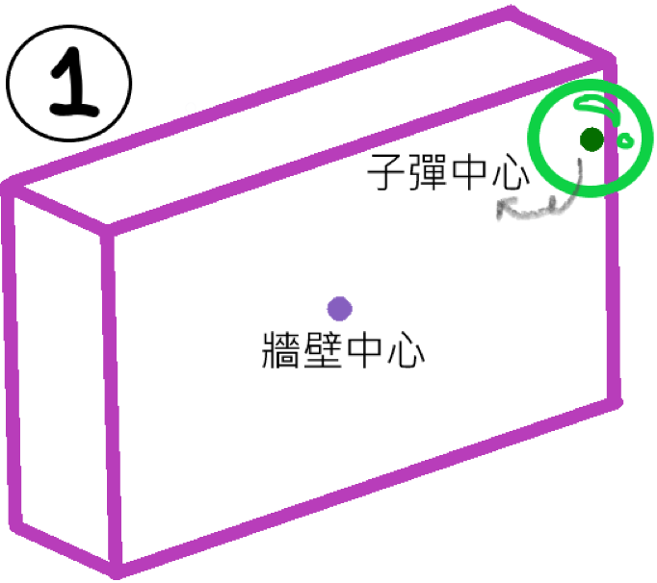
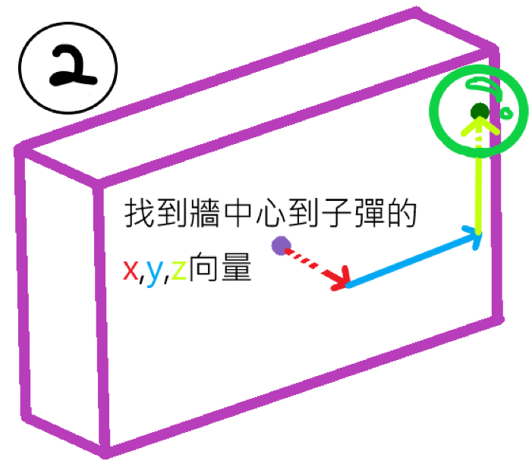
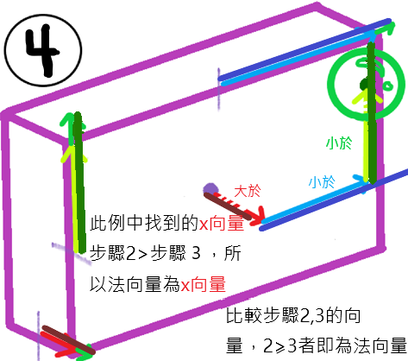
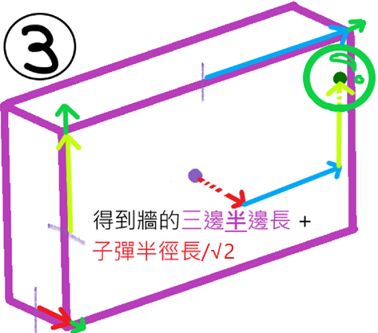
第二版
在找法向量上得到改進，概念如下 :

Slide 23
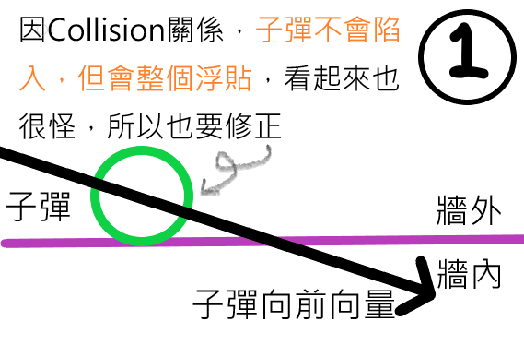
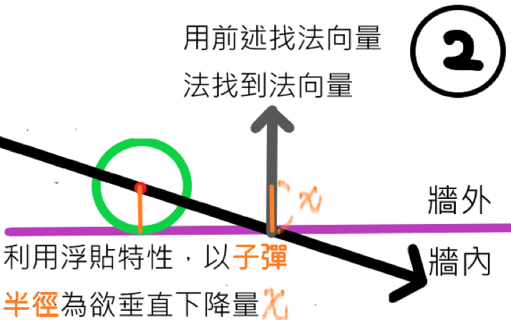
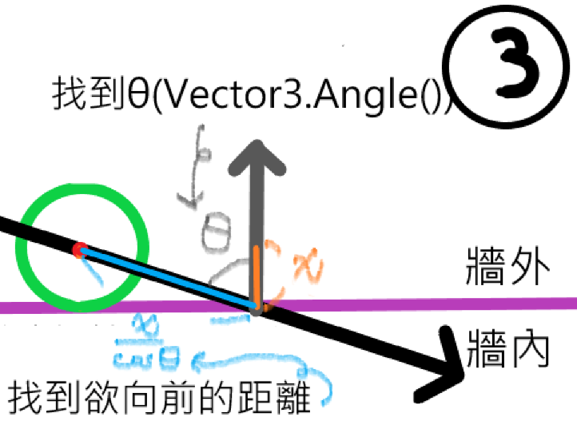
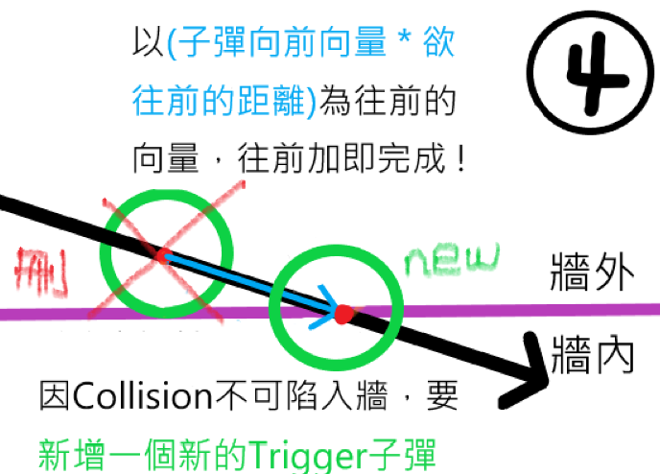
第二版
改用Collision後，拉回修正也要修改成Collision版 :

Slide 24
第二版
第七周想到，第八周除錯完，第九周了解它的不足，因為後續這兩個算法有更好的取代，因此不取名
這版相較第一版，無論是精準度(下降高度一致)或通用性(只要是箱形碰撞體皆可)都提升了，概念上也沒太大問題，但是執行後仍有問題，也有一些概念想說明，等一下一次講明白
Ps.這次就有原始碼了 ! 但是當時仍有製作子彈停下再被打到後會反彈的程式(其實Unity的物理就做得到)，因沒太大關係而刪除，只保留吃子彈程式。

Slide 25
第二版。問題
Q : 為什麼要換到以Collision為主的計算?
Ans : 因為這個法向量找法不允許子彈中心陷入牆內，如果陷入，會導致三邊邊長都>牆中心到子彈中心的x,y,z向量，就會出錯，Trigger為主沒有Unity物理計算，可能發生上述事件 ；再加上Collision版拉回修正中也用到子彈浮貼，可以固定欲下陷距離，讓拉回修正穩定。由上優點，所以換到Collision。
Ps. 其實這個法向量找法是從人類如何分辨一個點在箱子的裡面、x面、y面或z面想到的，我個人是這樣分的啦，我想大部分應該是一樣的吧 !

Slide 26
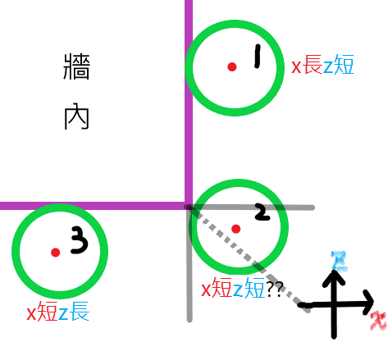
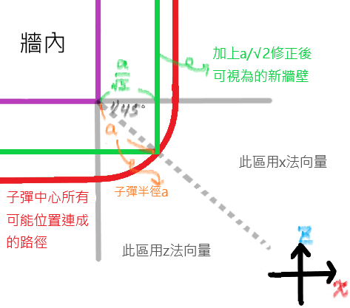
第二版。問題
Q : 為什麼找法向量時要加子彈半徑/√2?
Ans : 用2D比較好解釋，看左圖，只用半邊常比較，1與3都是x,z向一長一短，但2是x,z向半邊長較短 ! 但仍要判斷，於是想出了右圖，半邊長加子彈半徑/√2所形成的新牆壁，正好可區分子彈在牆角的x法向量區或z法向量區。
Ps.中心剛好落於虛線上，法向量用x或z效果一樣，不特分

Slide 27
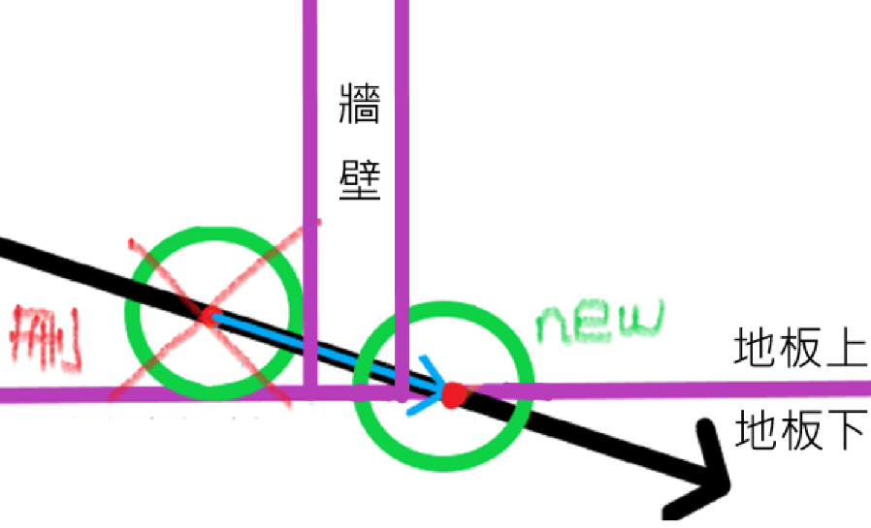
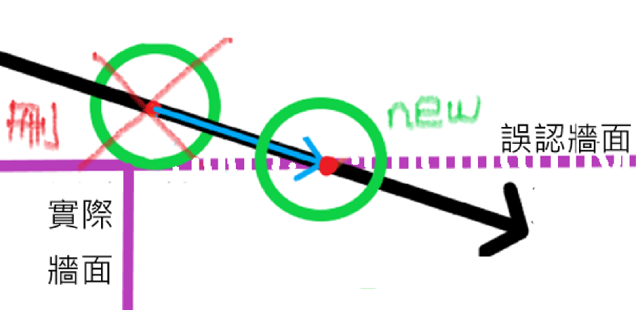
第二版。問題
Q : 第一版有碰邊邊問題，那這一版也有 ?
Ans : 也有喔 ! 如左圖，子彈會被修正過頭而浮空，所以也需要碰邊邊修正(同第一版)。這也導致另一個問題，看右圖，打向牆角時，也會修正過頭，導致穿牆或卡在牆中，此時我用while迴圈 + Raycast，如果。

Slide 28
第二版。問題
Q :
Ans : 子彈入牆

Slide 29
第二版。問題
Q :
Ans : 子彈瞬移感

Slide 30
第二版。問題
Q :
Ans : Collision碰撞的位移

Slide 31
第三版

Slide 32

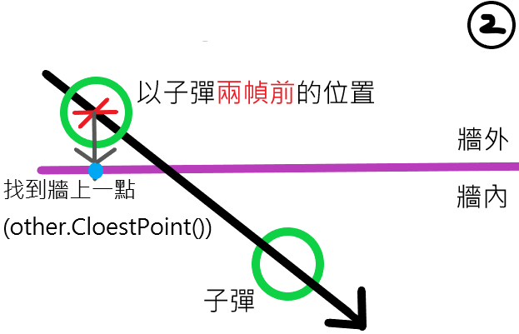
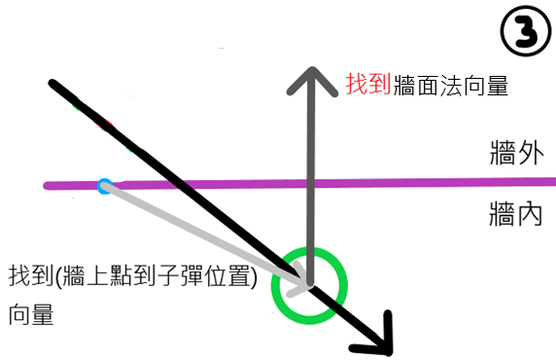
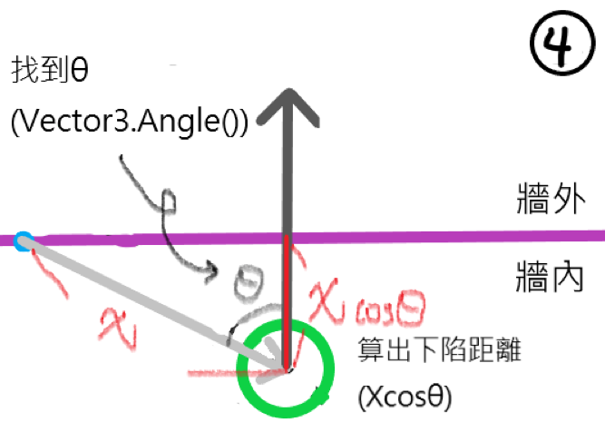
第三版

Slide 33
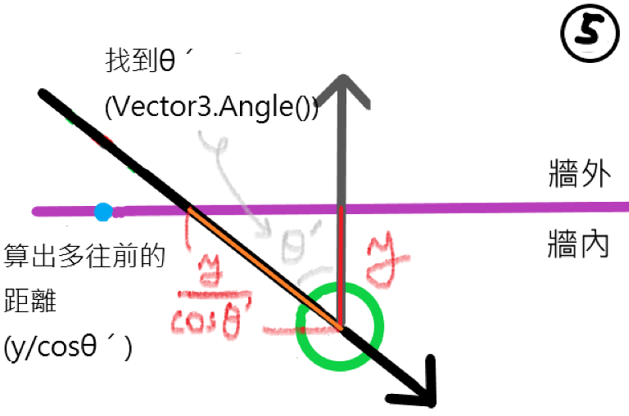
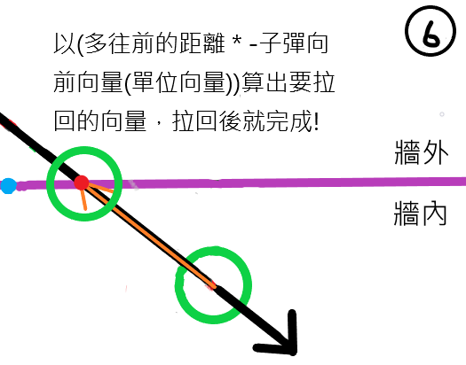
第三版

Slide 34
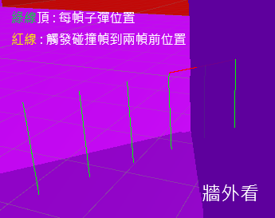
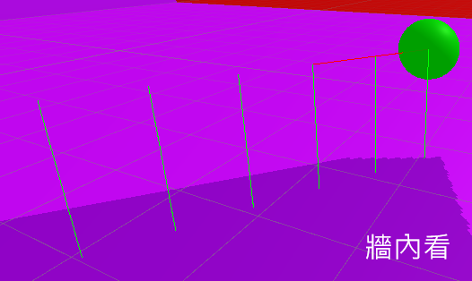
第三版。問題
Q : 步驟二中，為什麼取兩幀前位置?
Ans : 因為ClosetPoint()給的位置如果在碰撞體內，就不會回傳牆上一點，只會回傳(0f ,0f ,0f)，我們不能確定子彈在牆內or外，但兩幀前必在牆外。
Q : 為什麼兩幀前可以確定不在碰撞體內?
Ans : 實驗結果(兩幀前:未碰撞、一幀前:Unity物理引擎計算、此幀:碰撞偵測，停子彈) Ps.此處幀皆是FixedUpdate
因物理計算皆在FixedUpdate上

Slide 35
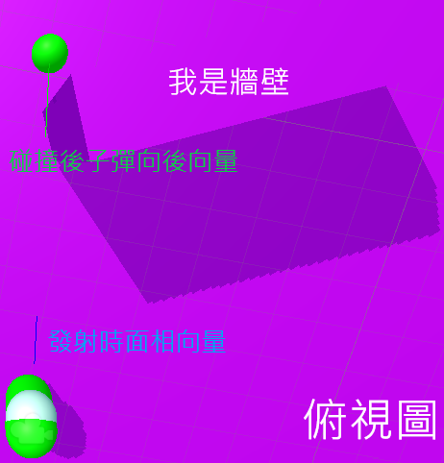
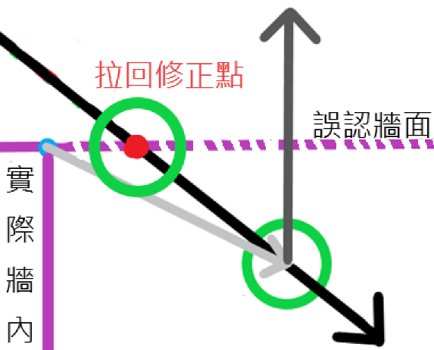
第三版。問題
Q : 還有其他問題嗎?
Ans :

Slide 36
第三版。心得
雖然我花了3到4周才完全完成這半成品，但是!!這是我第一次完全自創程式碼，沒有網路教學，也沒抄教學書上的程式，而且沒有人願意且能夠幫我，從思考、製作到除錯都是一手做起，所以蠻有成就感的!!但是，做出來的東西仍要加強!
當然要是沒有Unity的幫忙與賴佑吉、姚智原、陳國瑋先生做的Unity教學書，加上無數網路上的熱心人士教了我一年多的Unity與其程式，還有數學、物理老師教我三角函數(向量觀念我已經不確定是如何學會的了，數學還沒教，不知道感謝誰)，我也做不出這個程式，非常感謝他們!!

Slide 37
心得

Slide 38
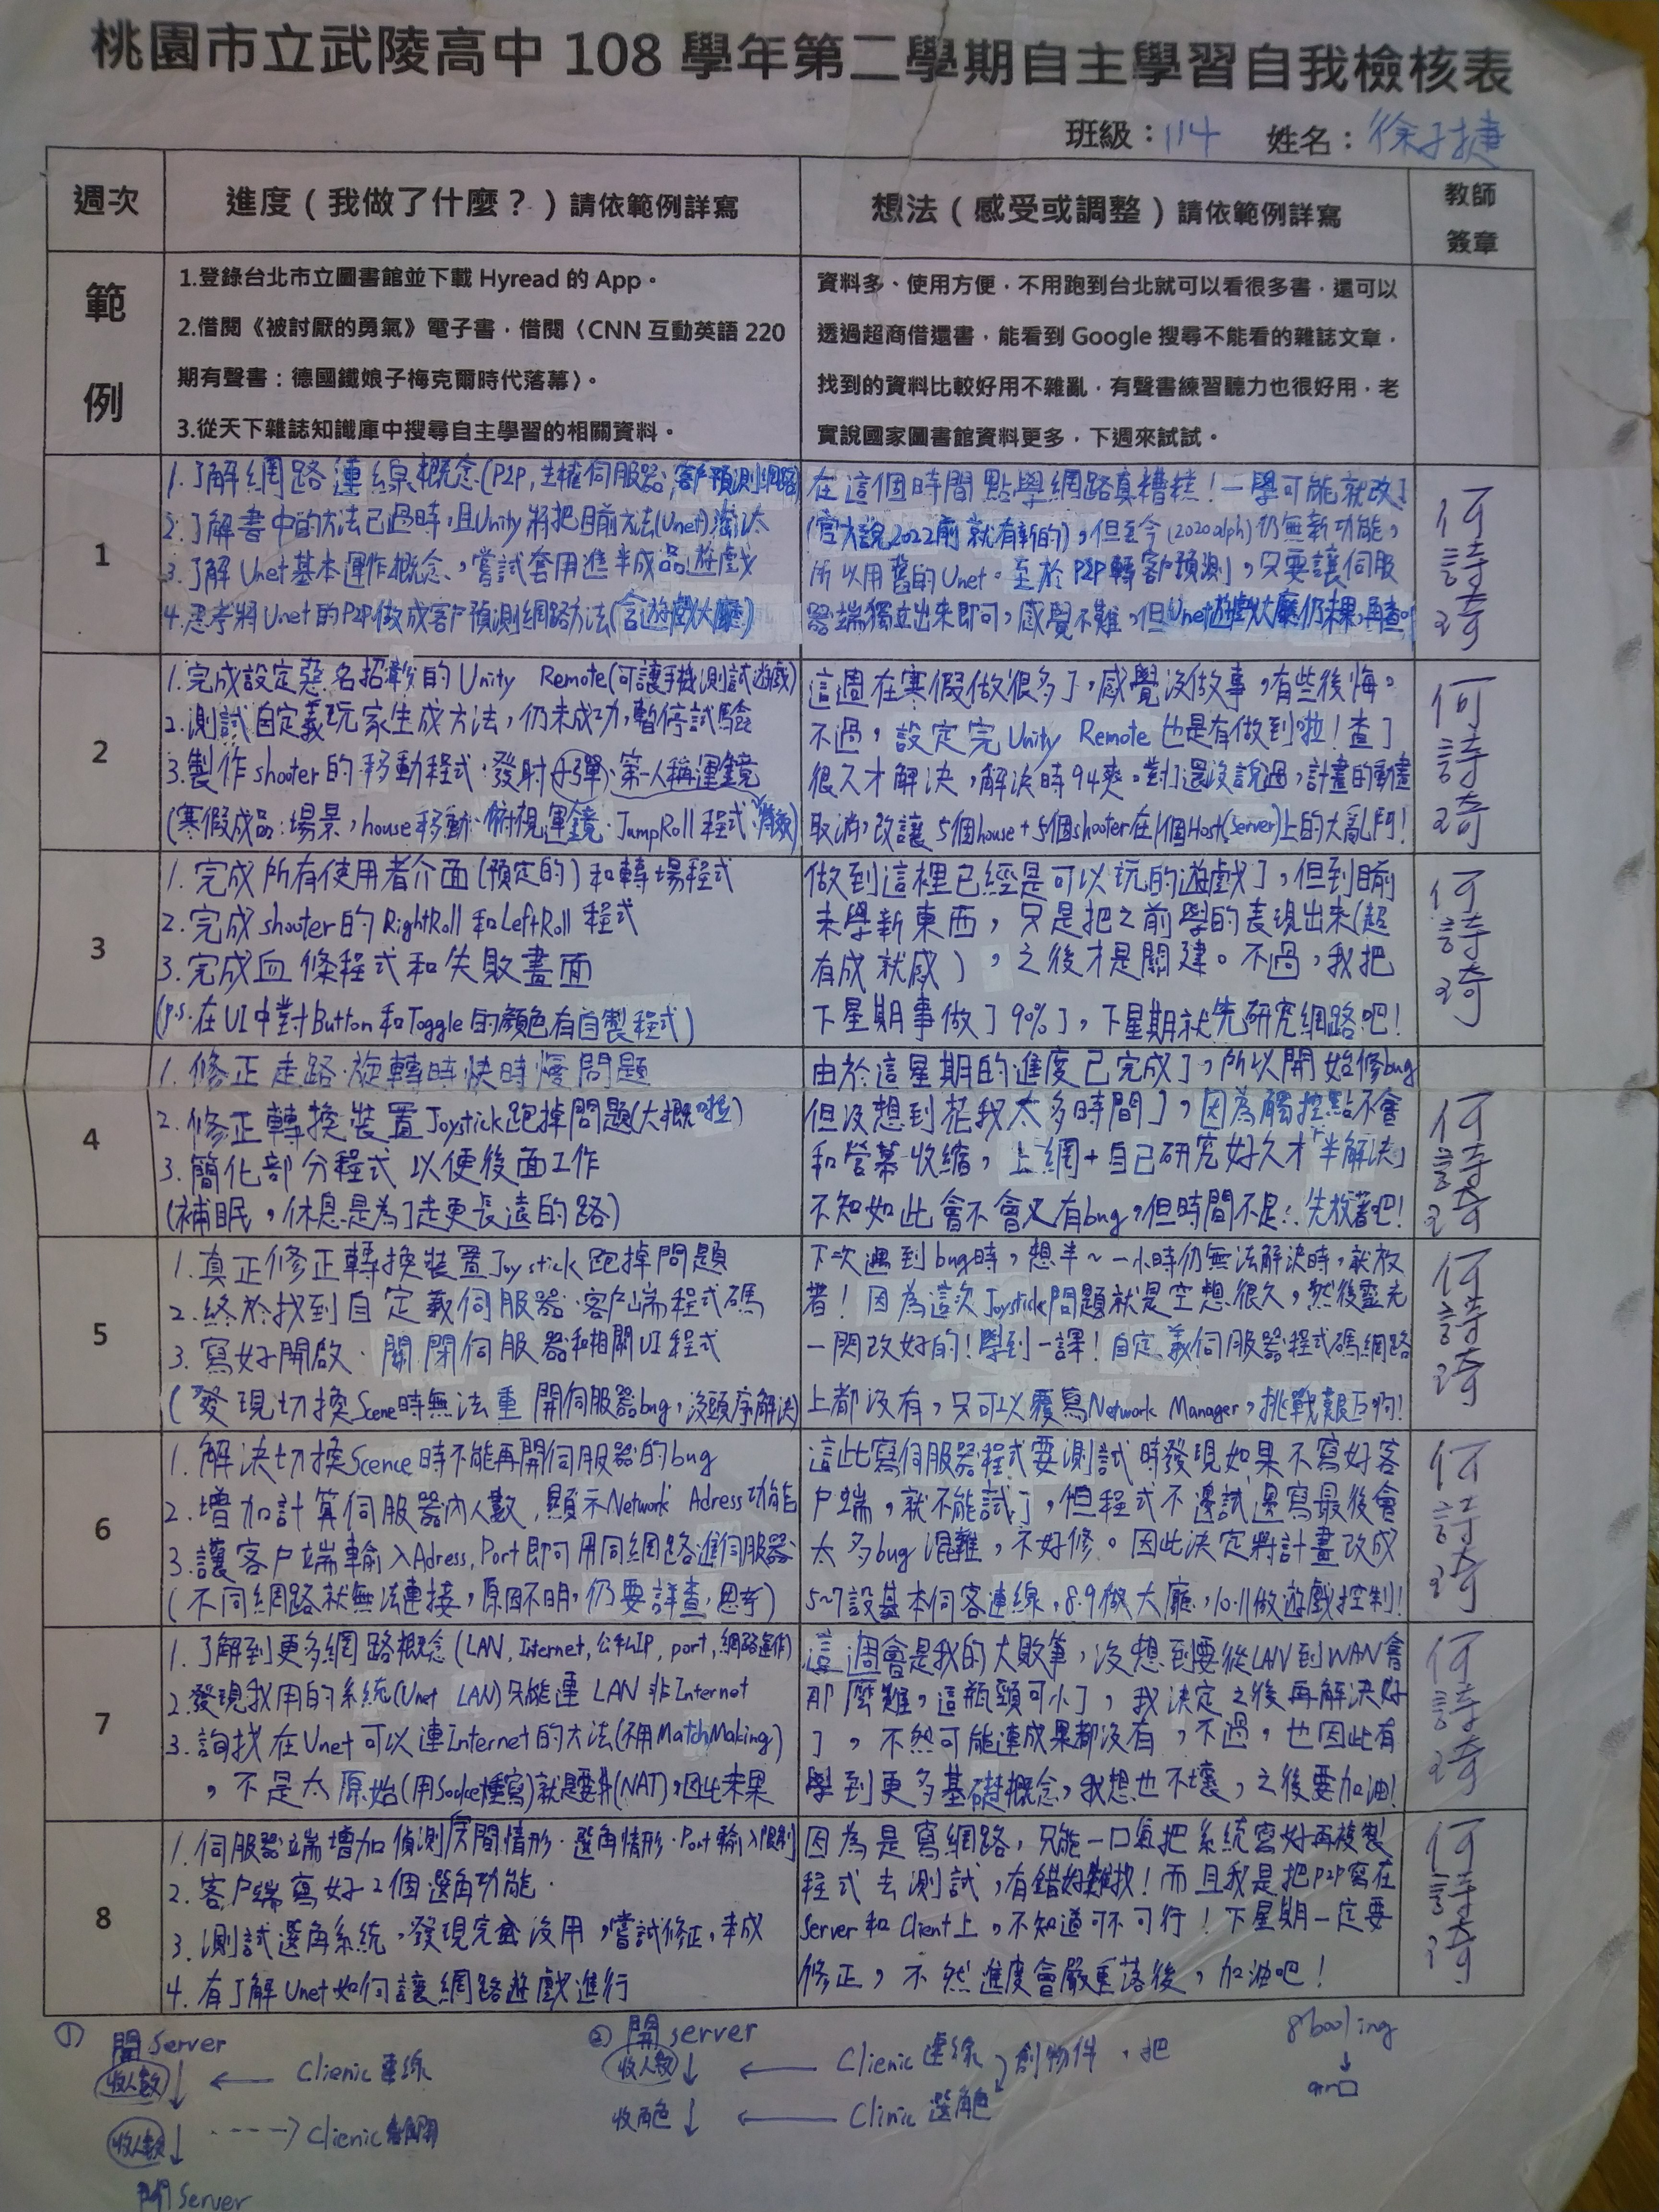
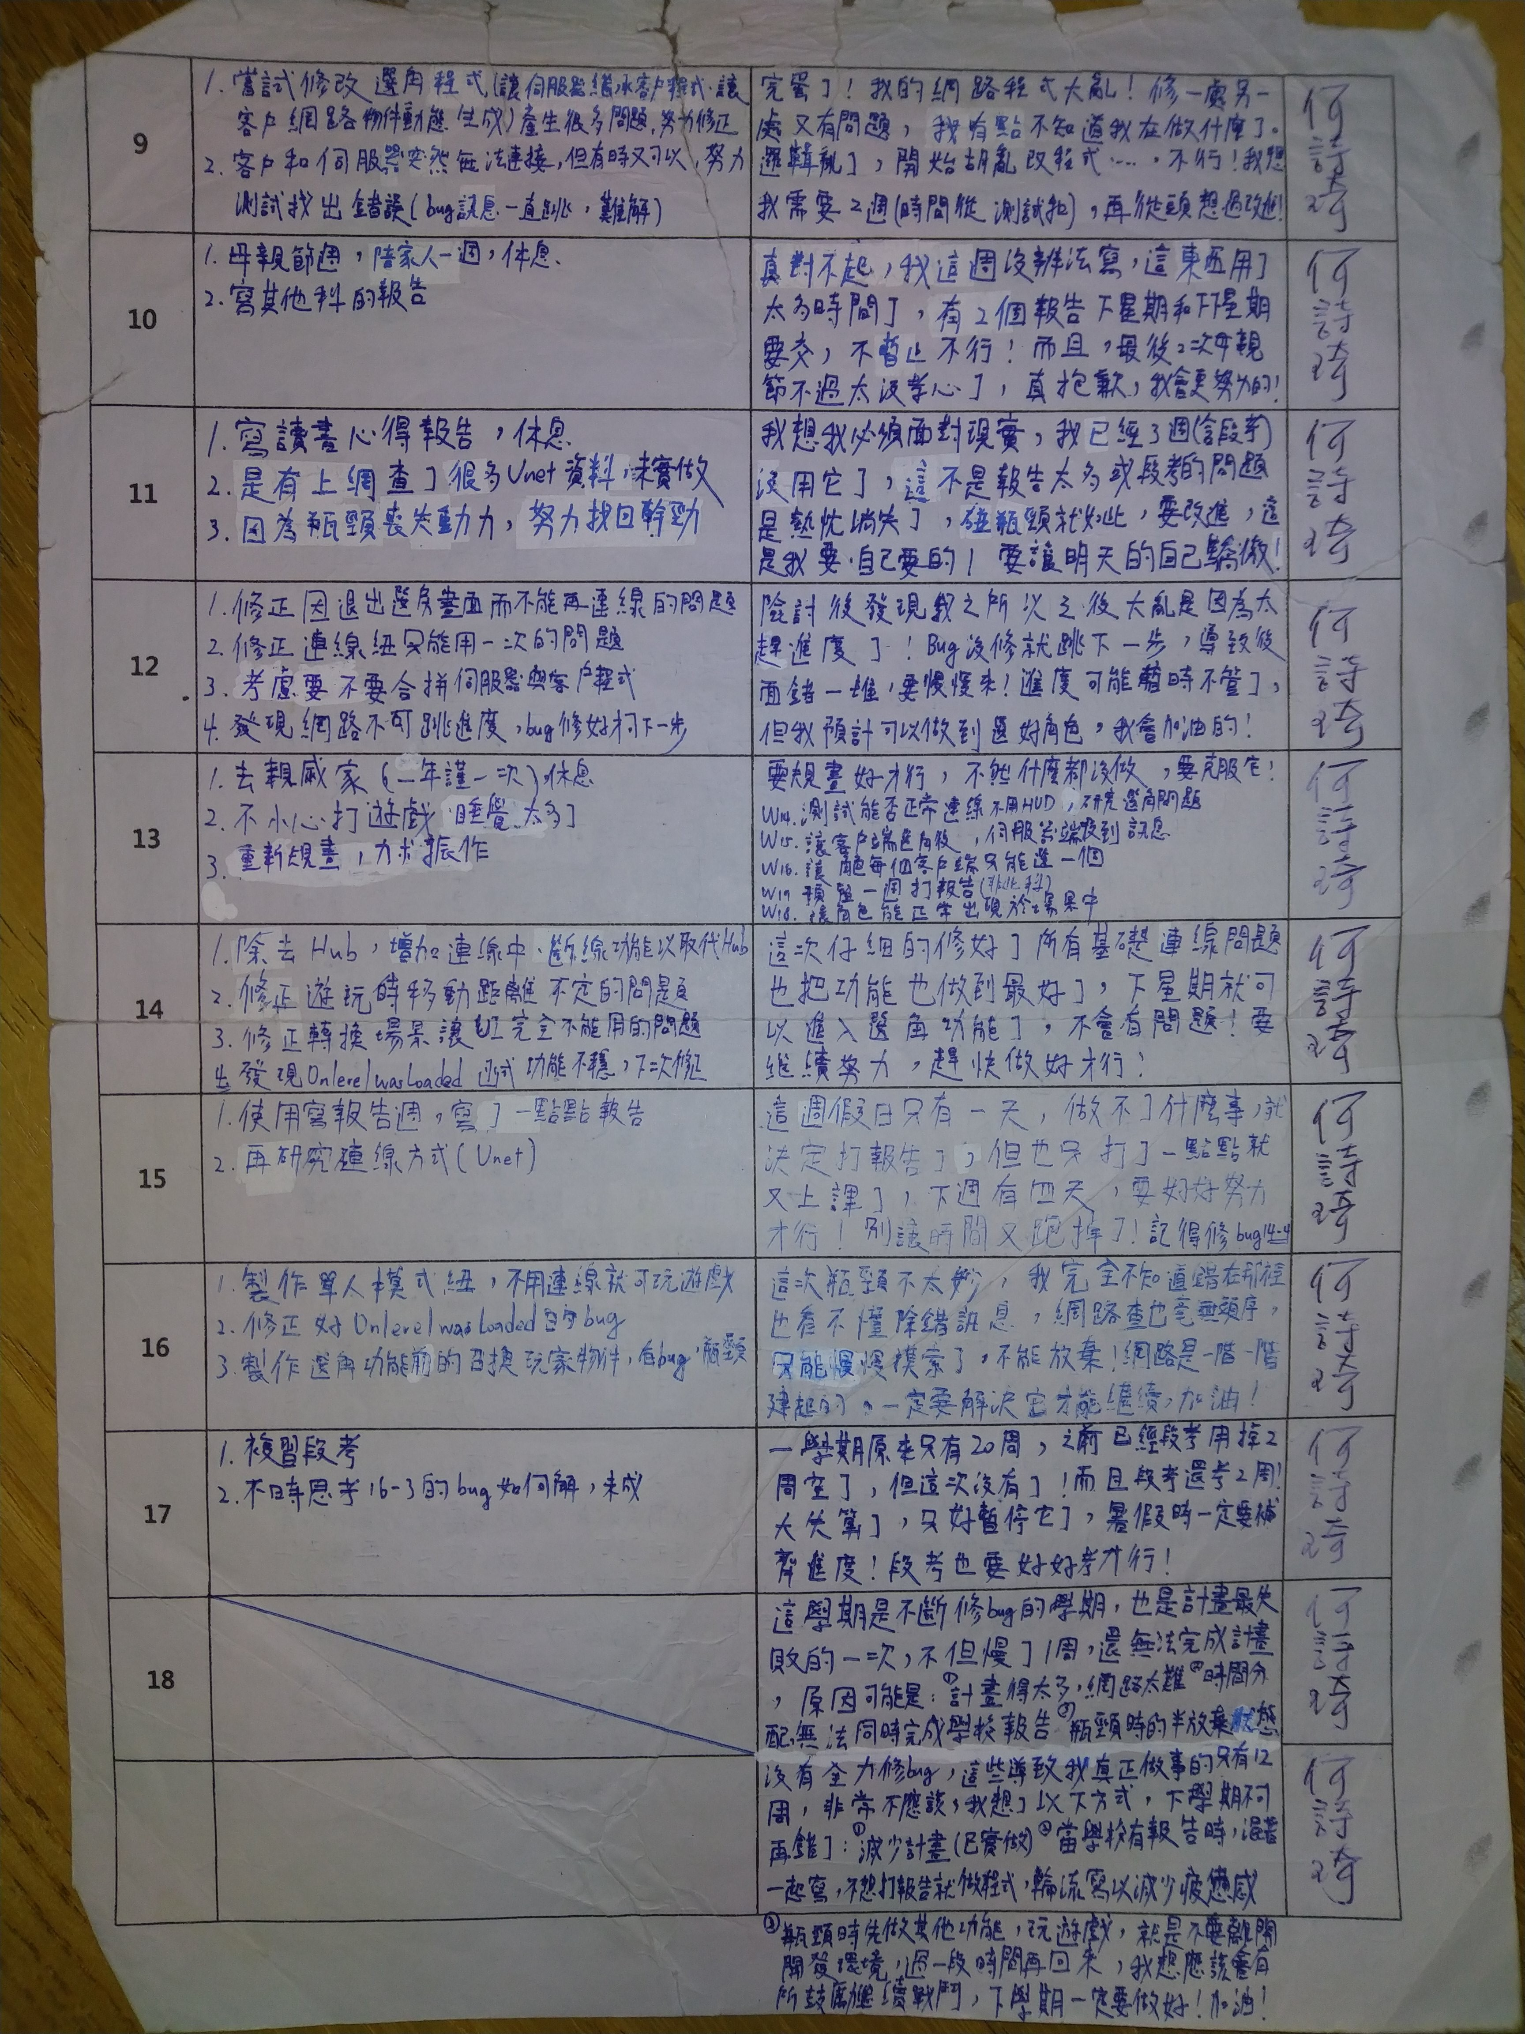
自主學習紀錄(Unet)

Slide 39
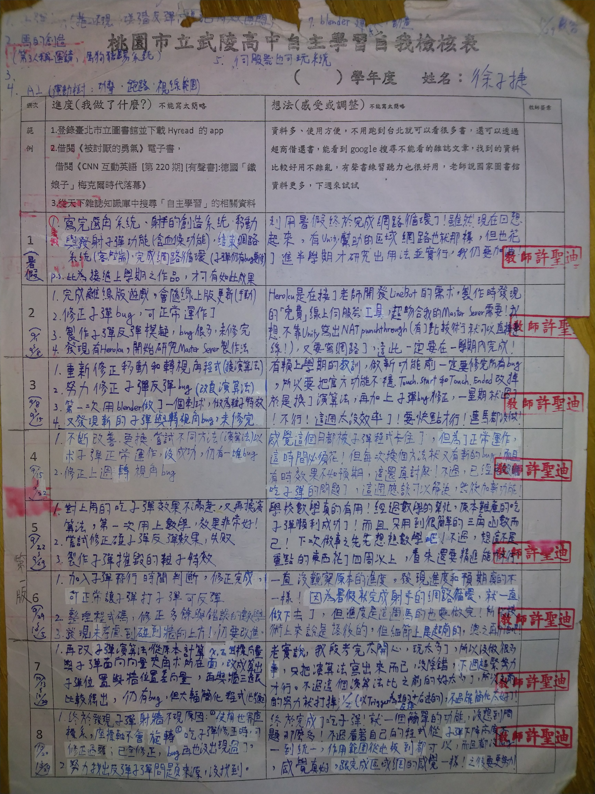
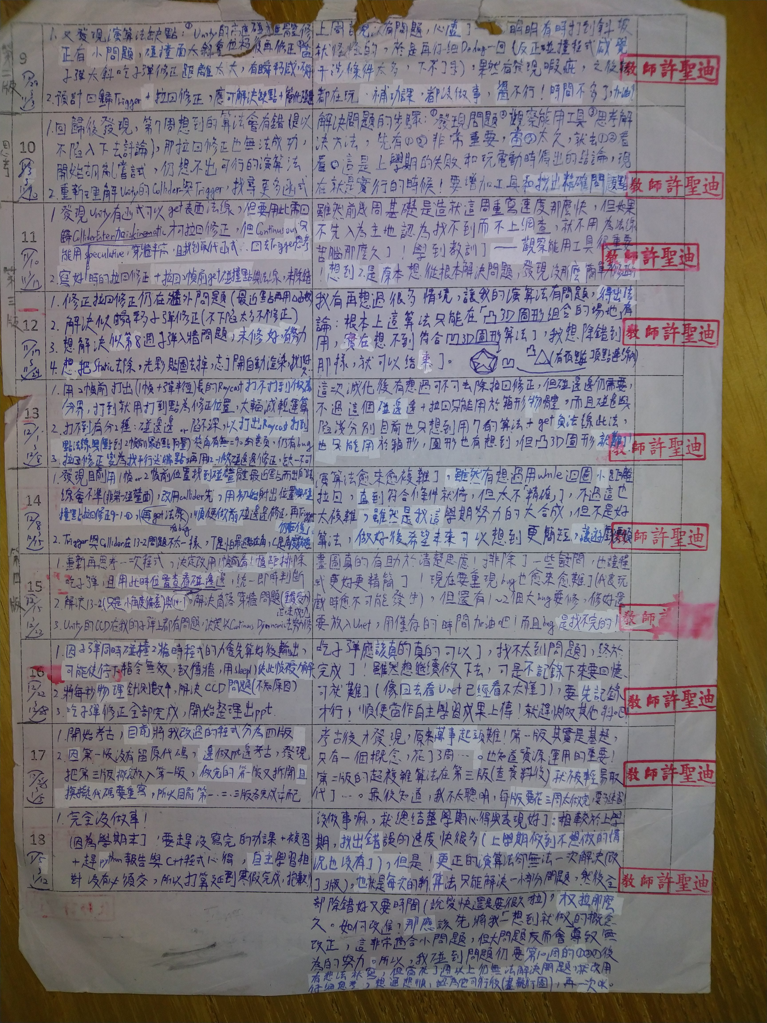
自主學習紀錄(吃子彈)

Slide 40
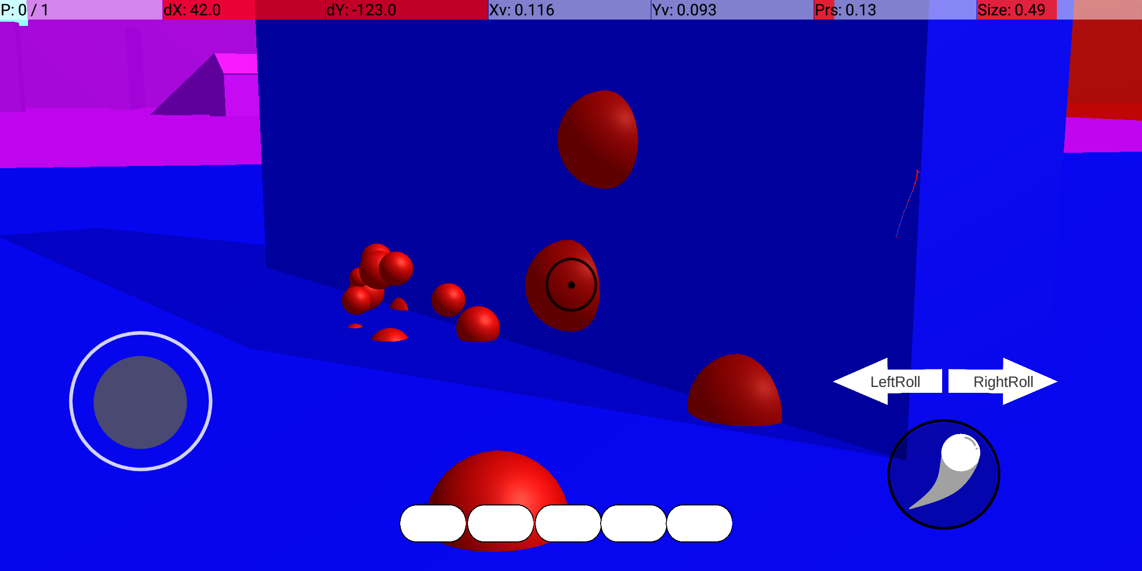
成果展示(吃子彈)

Slide 41
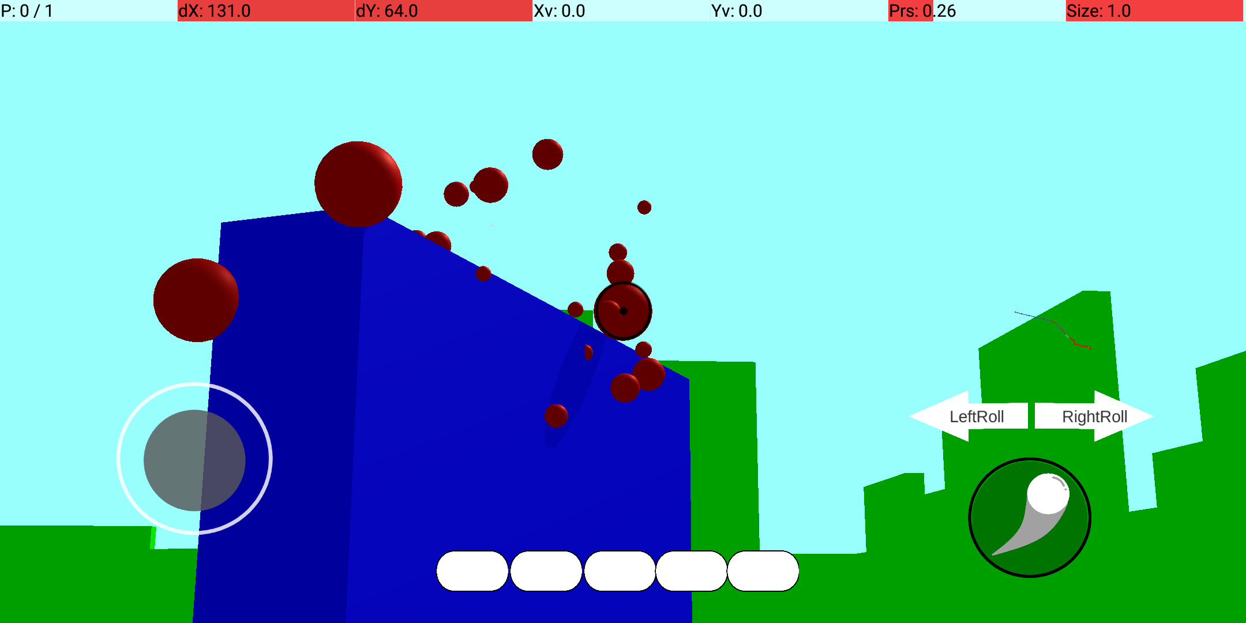
成果展示(吃子彈)

Slide 42
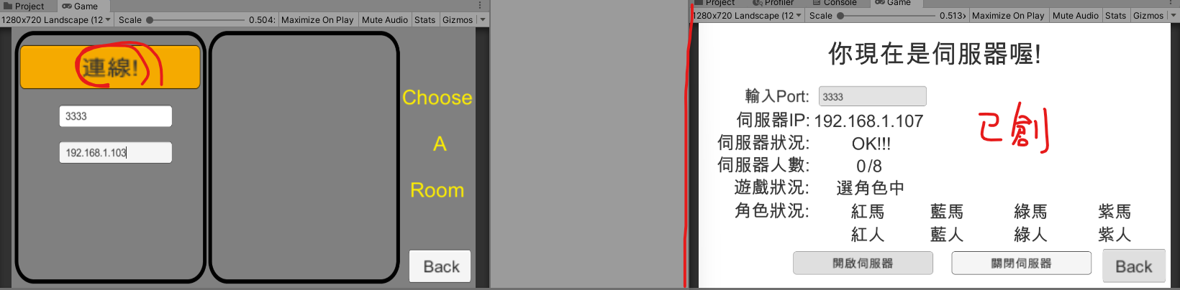

成果展示(Unet)

Slide 43

成果展示(Unet)

Slide 44
心得
沒時間整理報告…，遊戲本身是有做完的，把專案下載下來，用Unity執行，是可以玩的，可看到吃子彈修正有作用，開兩個視窗，或是兩台機台聯上同一網路，是能成功連上線的(記得選Shooter再開始遊戲，不然會出錯)(任何時候中斷，如停止伺服器、停止連線，也會出錯)(出錯是因為沒寫完)，希望在時間不足之下，能用以上證明我的努力
但是，最後未Unet努力了那麼久，結果Unity就要不支援了，吃子彈修正也是，前三版想了那麼辛苦，結果主要修正用RayCast就好，實在有些不甘心。不過，這些思考、查資料與除錯訓練，還有操作遊戲引擎的熟悉，都是確確實實的收到了，即使做白工、被淘汰，也要帶這些難以淘汰的經驗，正面積極的去跟上時代的腳步！

